Slide 1
Развитие связной речи старших дошкольников посредством театрализованной деятельности
Подготовила воспитатель:
Овчинникова Анастасия Юрьевна
2020 год

Slide 2
Цель:
Создать условия для развития речи детей через творческую активность в театрализованной деятельности.

Slide 3
Задачи:
активизировать речь детей старшего дошкольного возраста через театрализованную деятельность;
улучшить диалогическую и монологическую речь, ее грамматический строй.
углублять и формировать базовые навыки устной речи, как ведущего средства общения и познания;
приобщить детей к театральному искусству (знакомство с историей театра, видами, профессиями);
создать условия для театрализованной деятельности детей посредством обогащения предметно-развивающей среды;
совершенствовать выразительные средства общения: словесные (регулирование темпа, громкости, произнесения, интонации) и невербальные (мимика, пантомимика, позы, жесты)

Slide 4
Предполагаемые результаты
Дети приобщены к театральному искусству;
Сформированы базовые навыки устной речи;
Обогащена предметно-развивающая среда;
Сформирована диалогическая и монологическая речь;
Усовершенствованы выразительные средства общения.

Slide 5
I этап
Подготовительный
Изучение методической литературы
Подготовка конспектов театрализованной деятельности
Составление рекомендаций для родителей
Разработка бесед с детьми
Подборка упражнений для развития мимики, пантомимики, жестов, фонематического слуха, мелкой моторики, координации речи с движениями

Slide 6
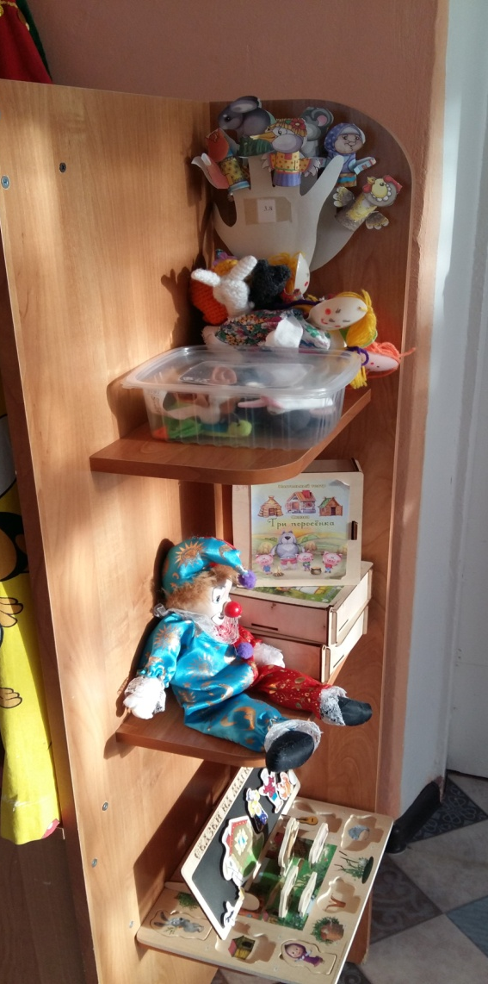
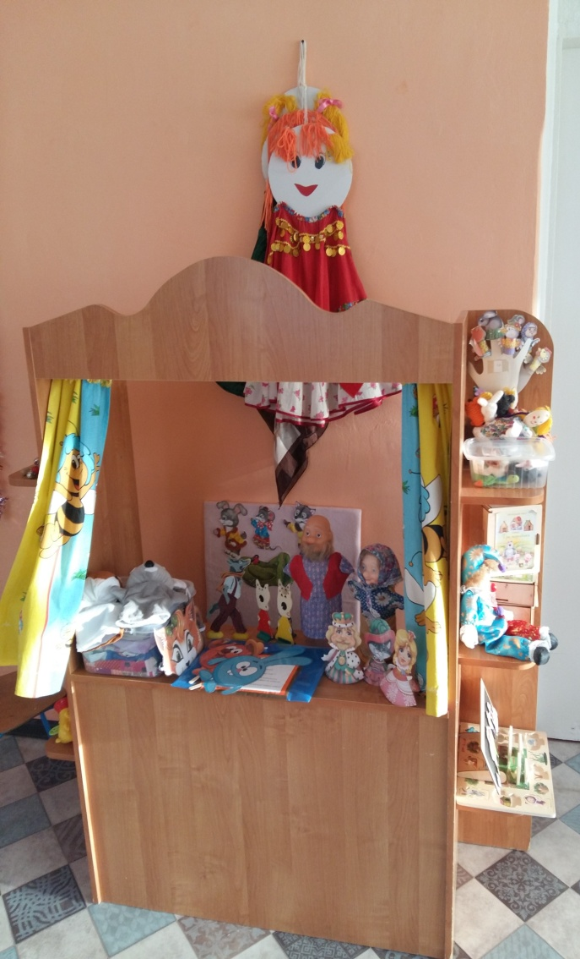
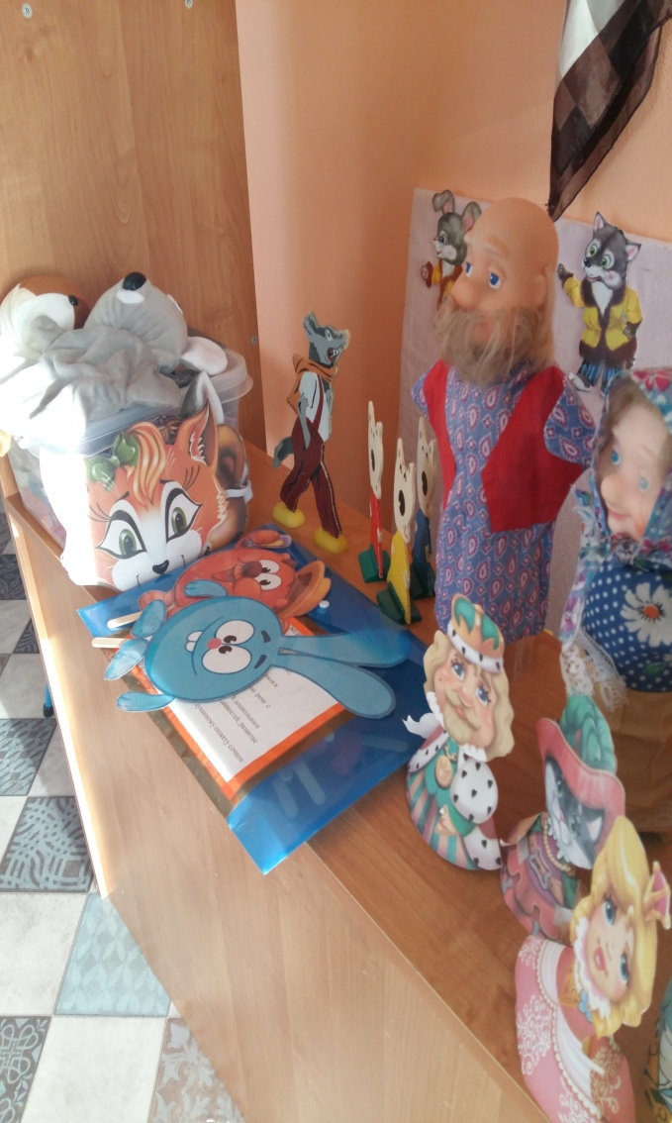
II этап
Формирующий
Пополнила театрализованный уголок

Slide 7
Беседа о театре, о профессиях работников театра
Чтение сказок, художественных произведений
Рассматривание иллюстраций о театре
Беседа с презентацией «Театральный этикет»
Викторина «Герои сказок»
Образовательная деятельность «Смастери сказку» по изготовлению игрушек из пластилина, глины и т.д.
Подготовка к драматизации: разучивание ролей, подбор и подготовка масок)
Индивидуальная работа с детьми по подготовке к драматизации сказок, по развитию интонационной выразительности, пантомимы.
Этюды на выразительность жеста
Комплекс игр для развития речи
Упражнения на внимание и память;
Упражнения на развитие воображения;
Комплекс народных игр для развития речи
Этюды на выражение основных эмоций.

Slide 8
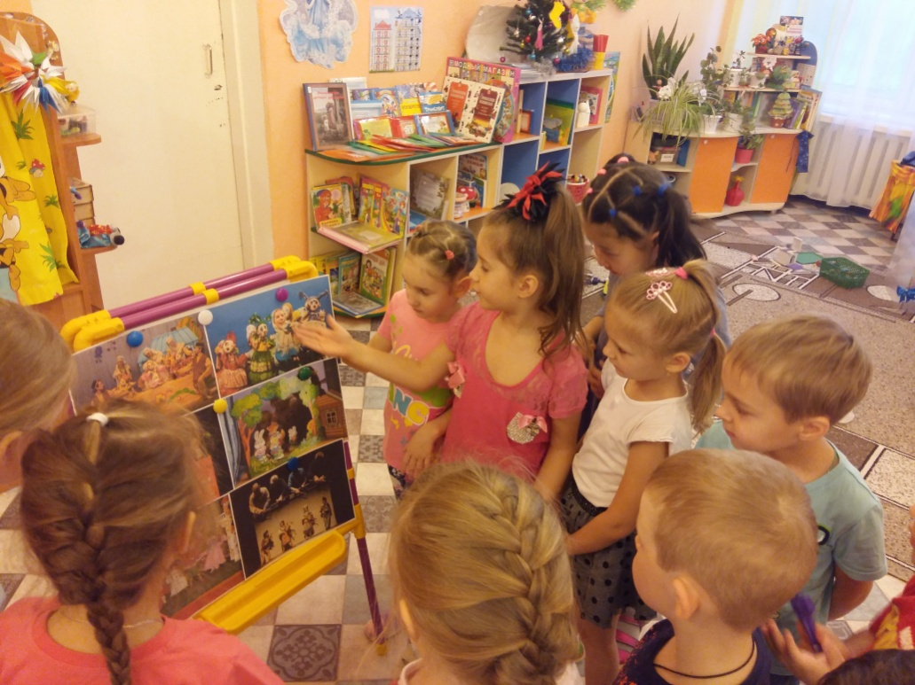
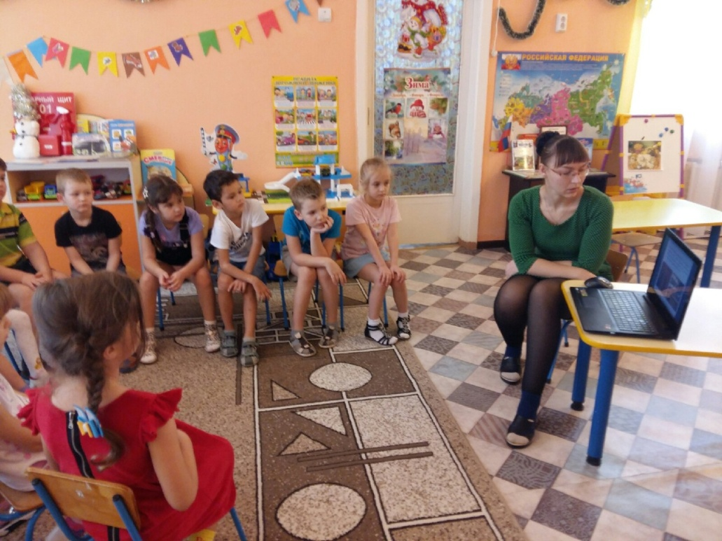
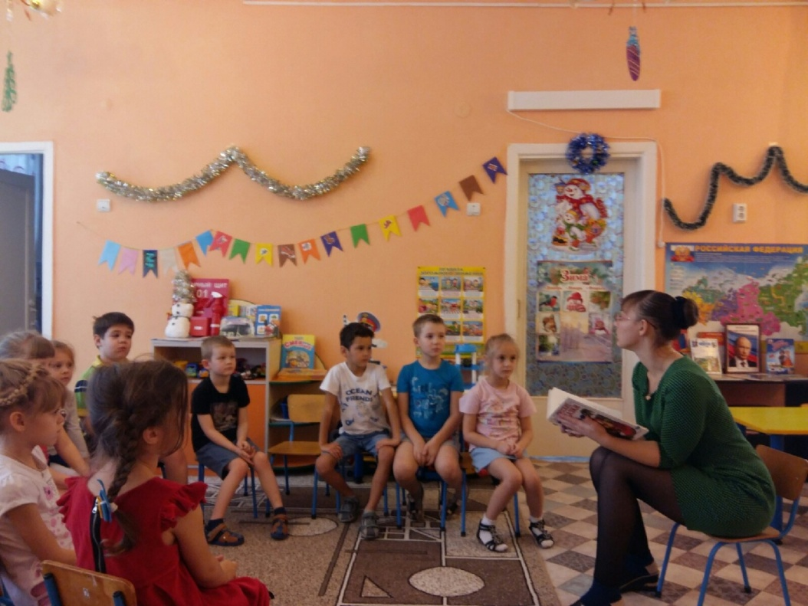

Slide 9
Работа с родителями
Анкетирование
Наглядная агитация «Театрализованная деятельность в детском саду»
Родительское собрание «Развитие речи детей 6-7 лет посредством театрализованной деятельности»
Размещение материала на сайте воспитателя http://ovchinnikova23.usite.pro
Наглядная информация для родителей на тему: «Как устроить домашний театр для детей»
Информационная папка «Эмоции. Пластика. Мимика.»
Папка-передвижка «Играем в кукольный театр»

Slide 10
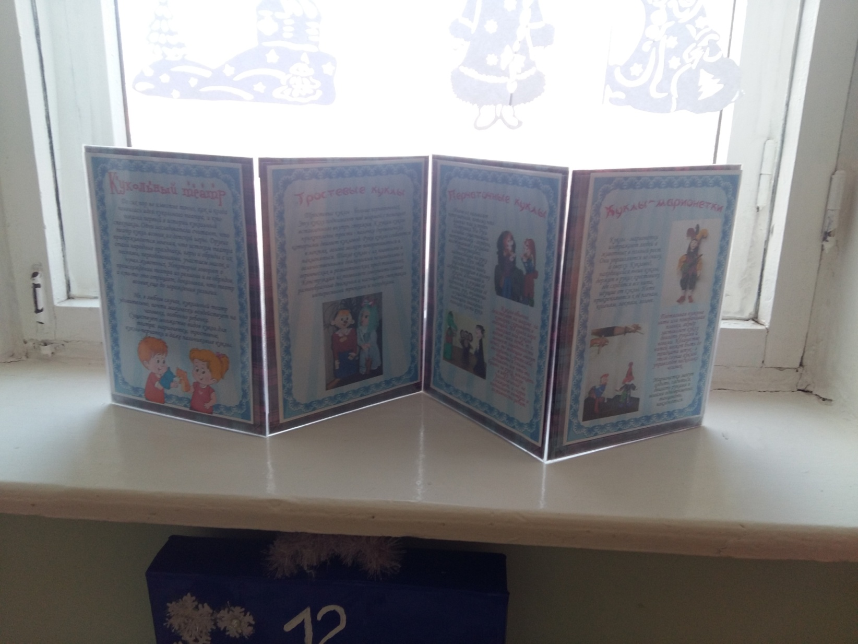

Slide 11
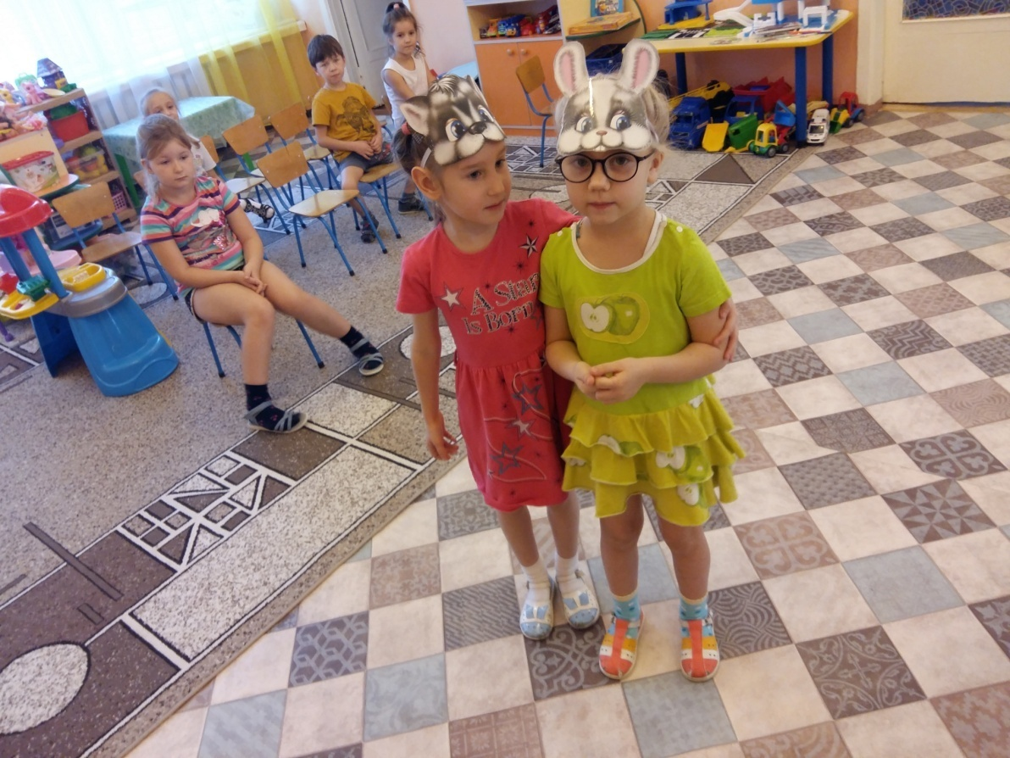
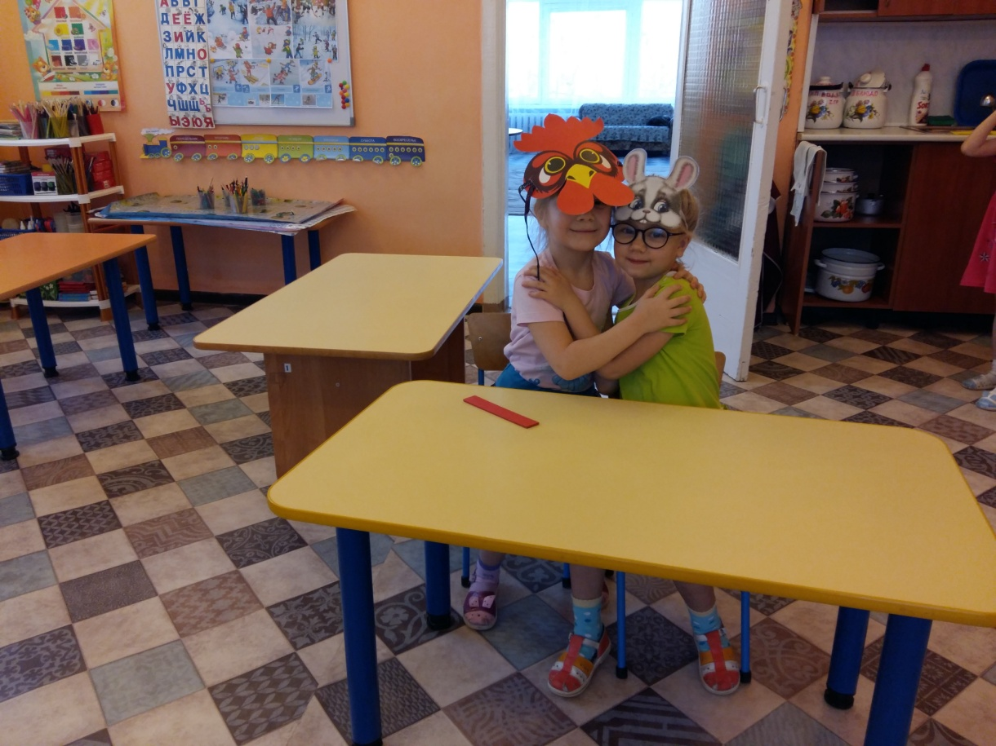
III этап
Заключительный
Показ театра «Заюшкина избушка»

Slide 12
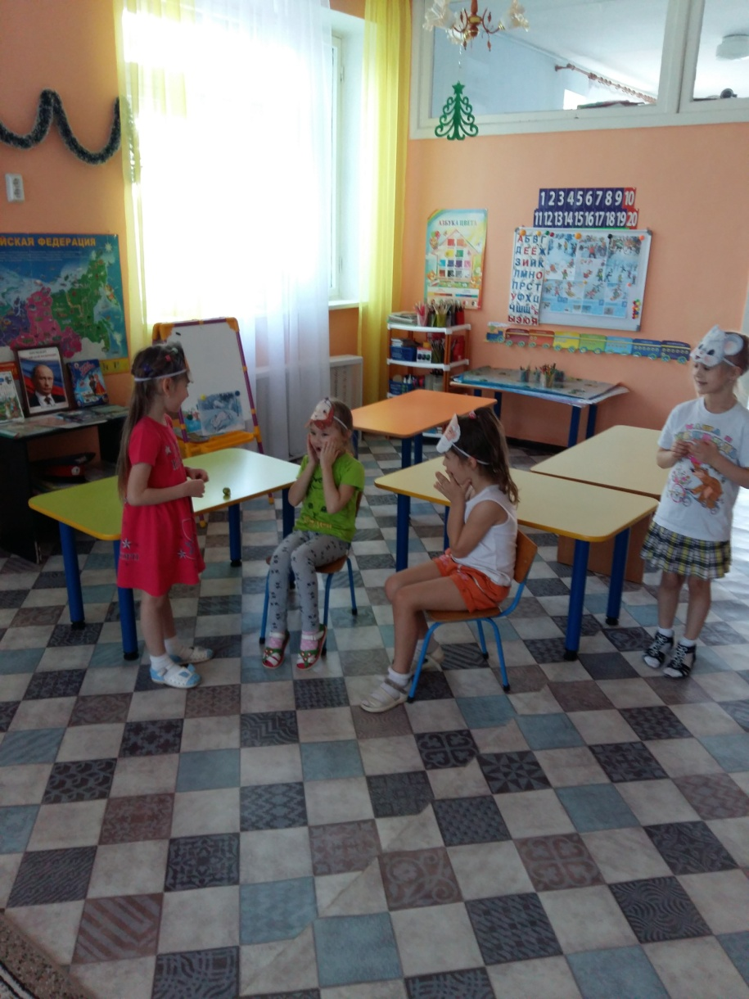
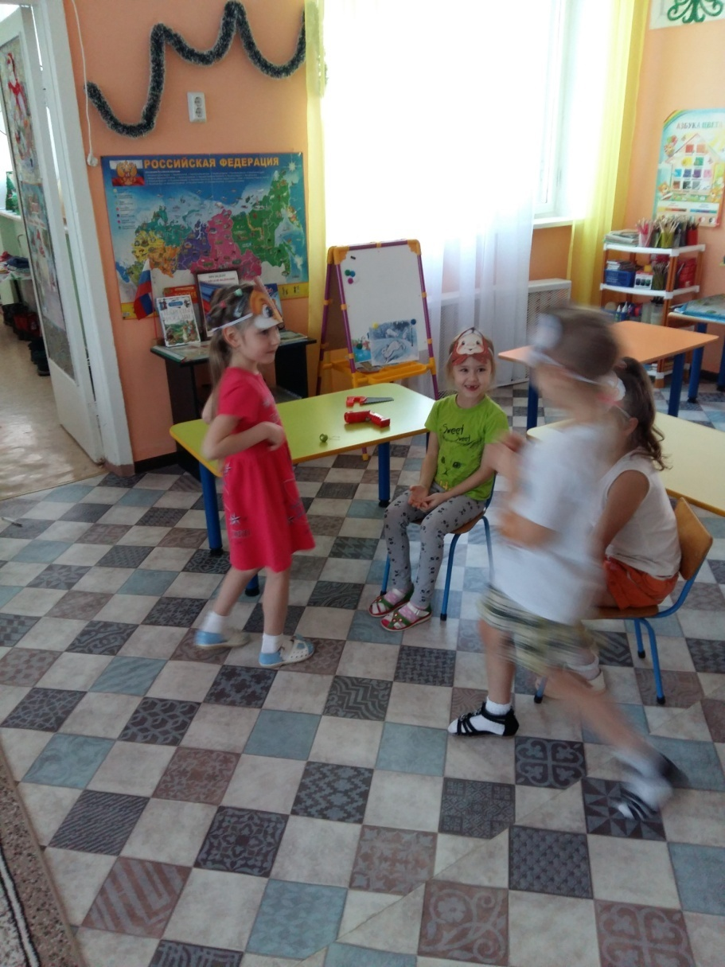
Показ театра «Курочка Ряба»

Slide 13
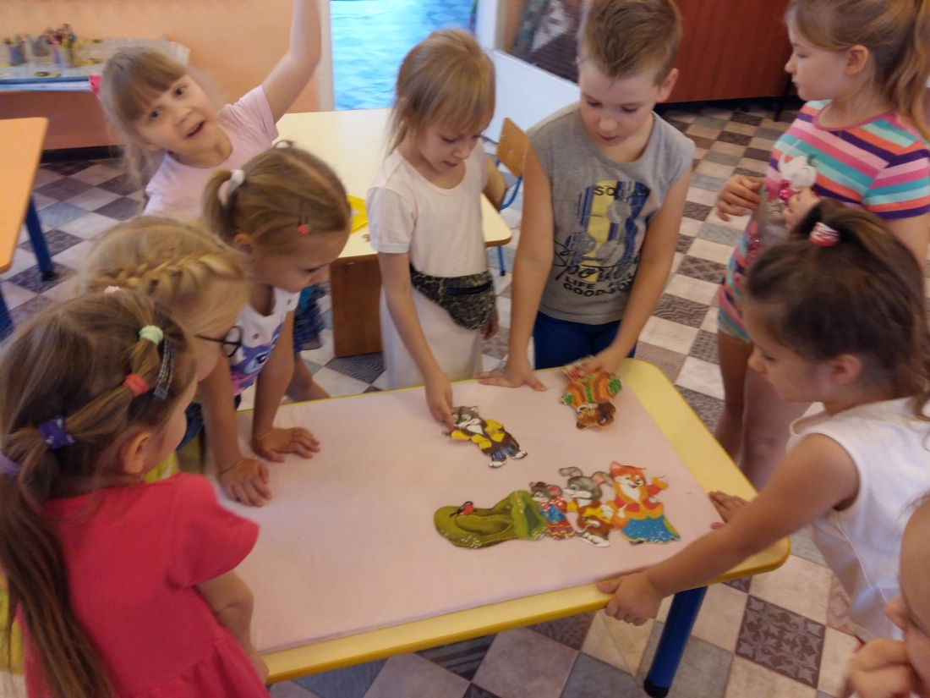
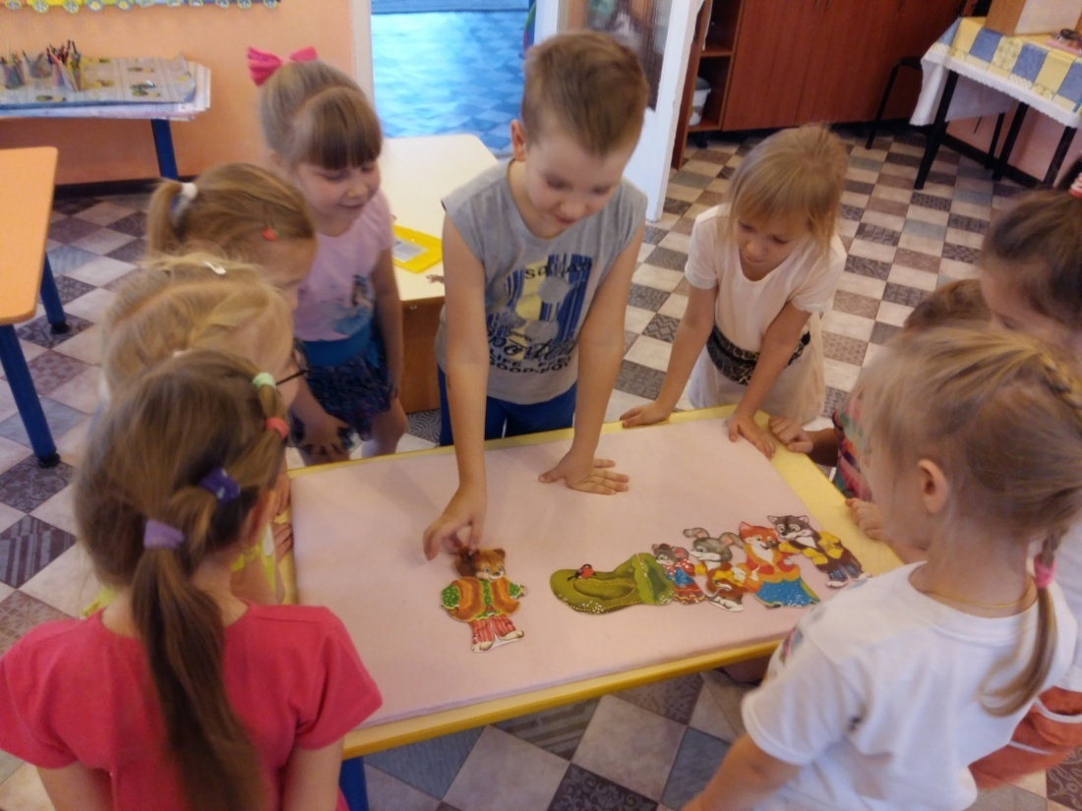
Показ театра на фланелеграфе «Руковичка»

Slide 14
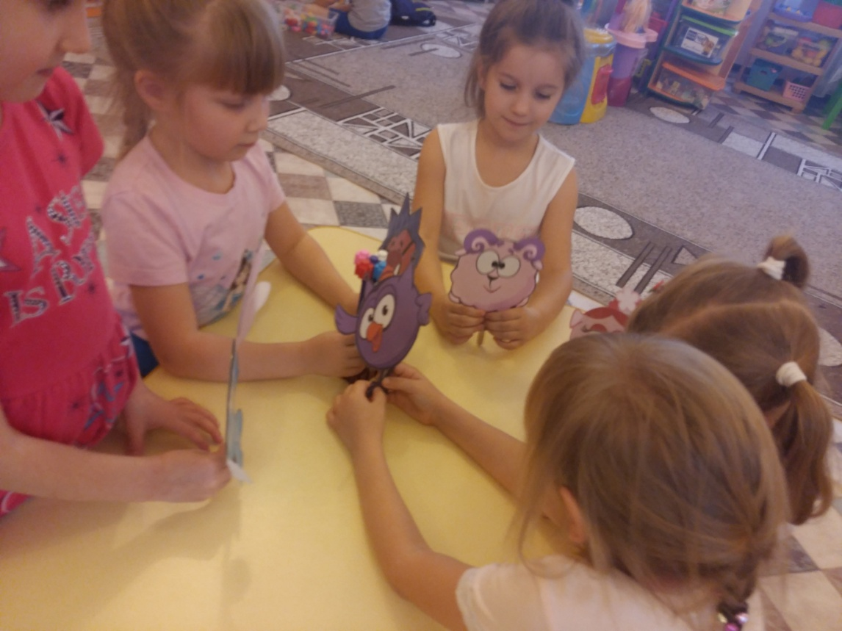
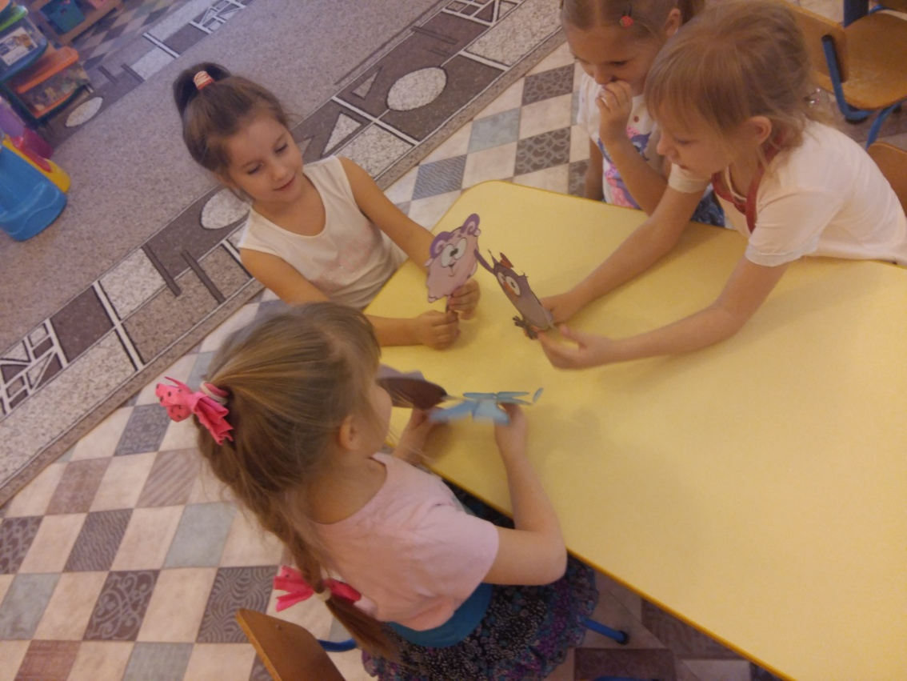
Настольный театр «Смешарики».
Составление собственной сказки «День рождения Нюши»

Slide 15
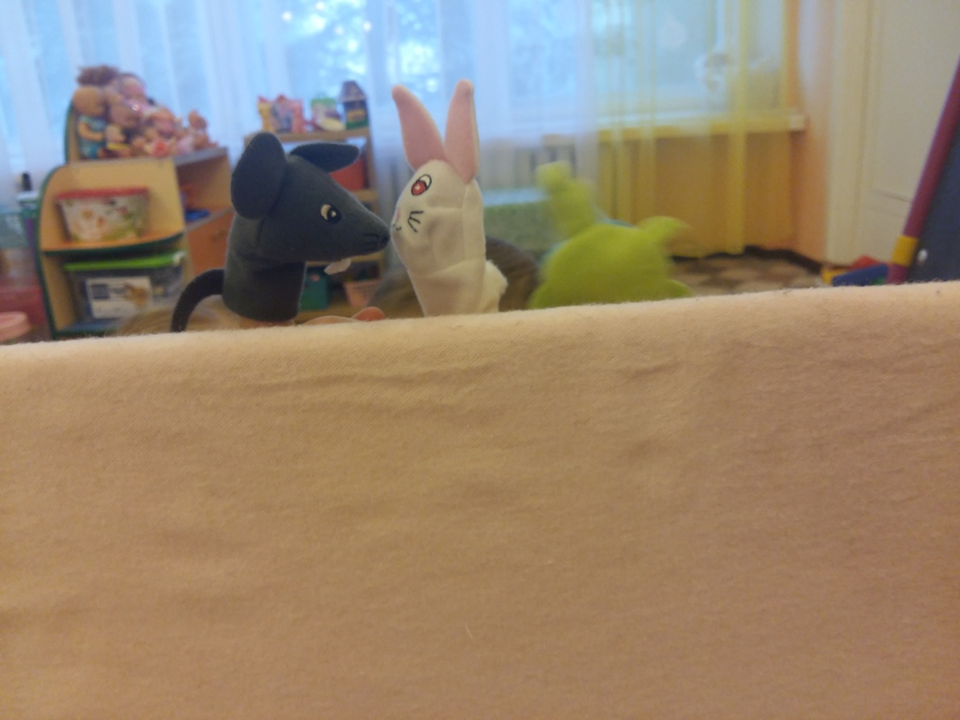
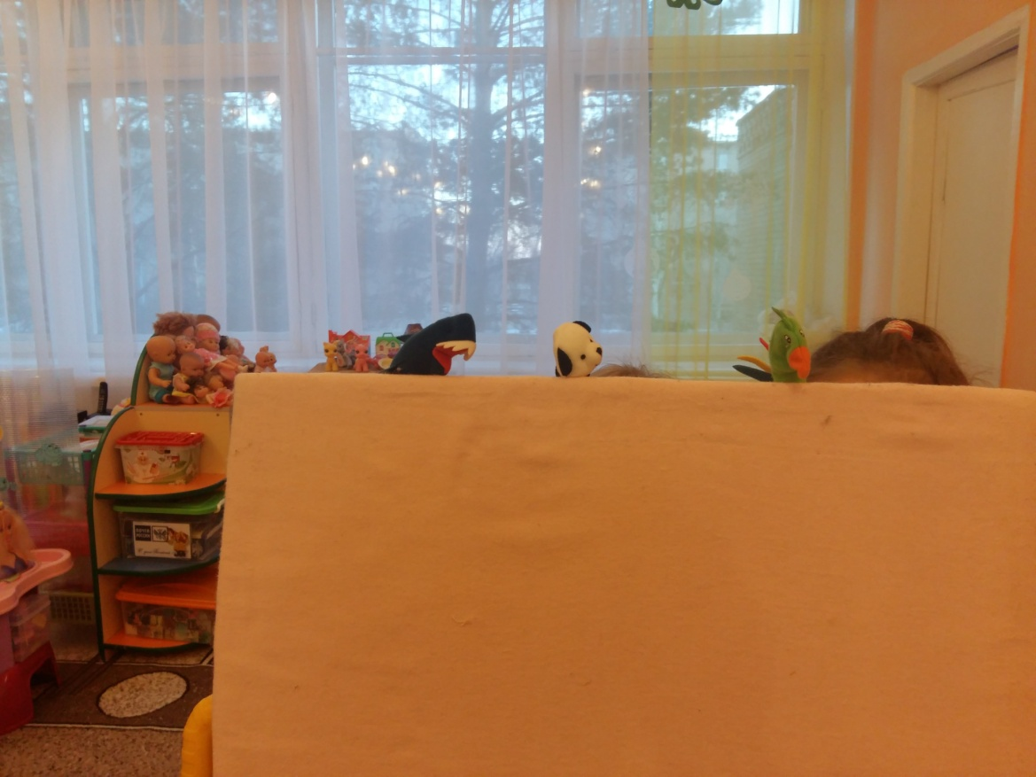
Пальчиковый театр «Приключение мышонка»

Slide 16
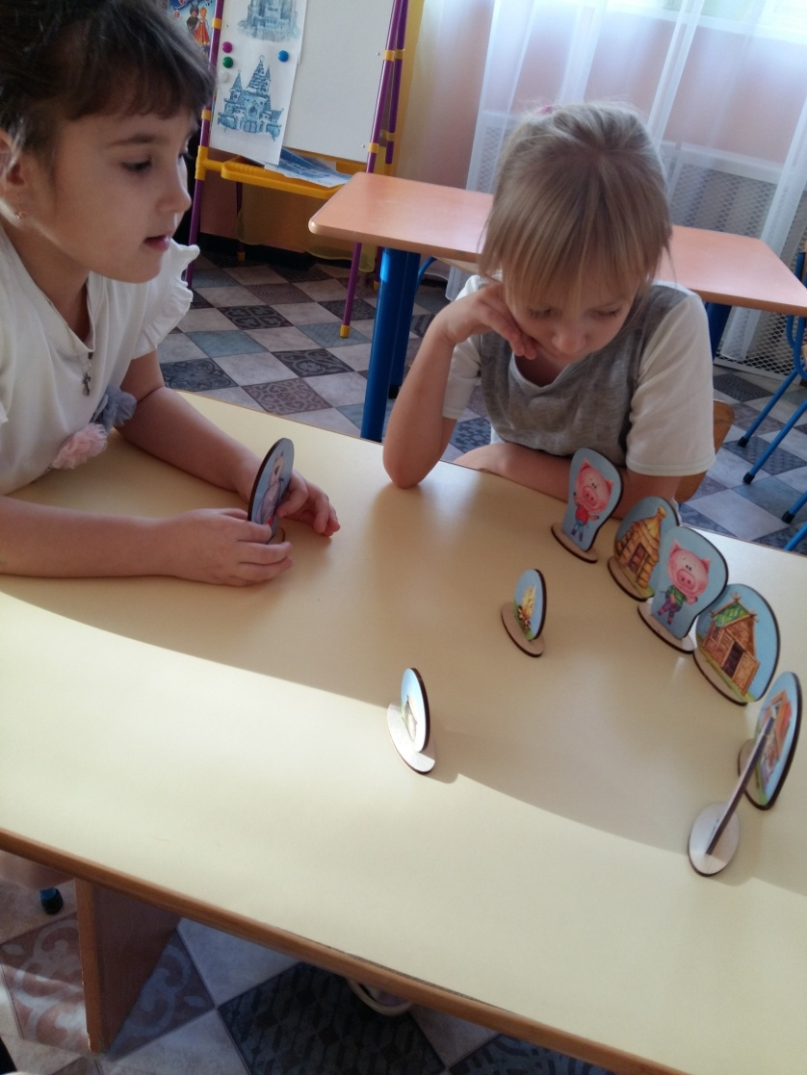
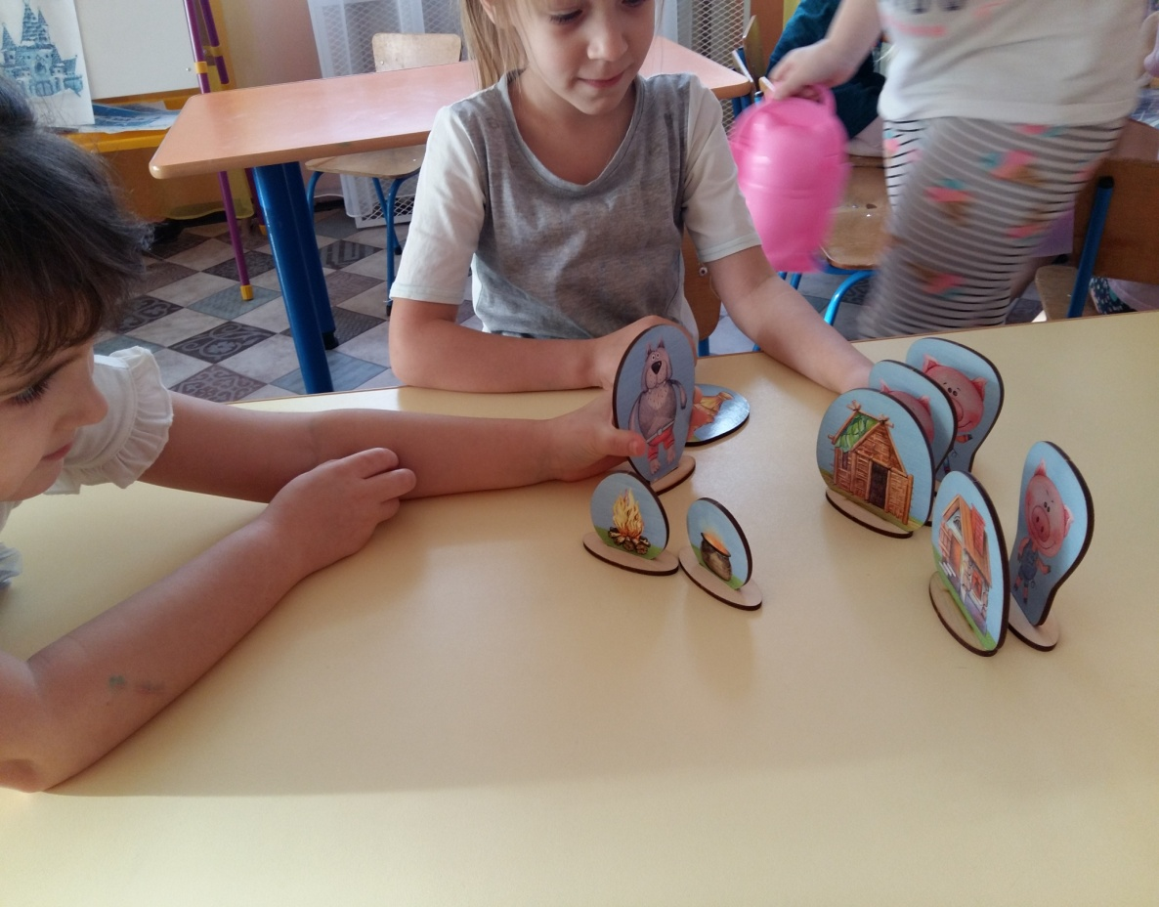
Настольный театр «Три поросёнка»

Slide 17
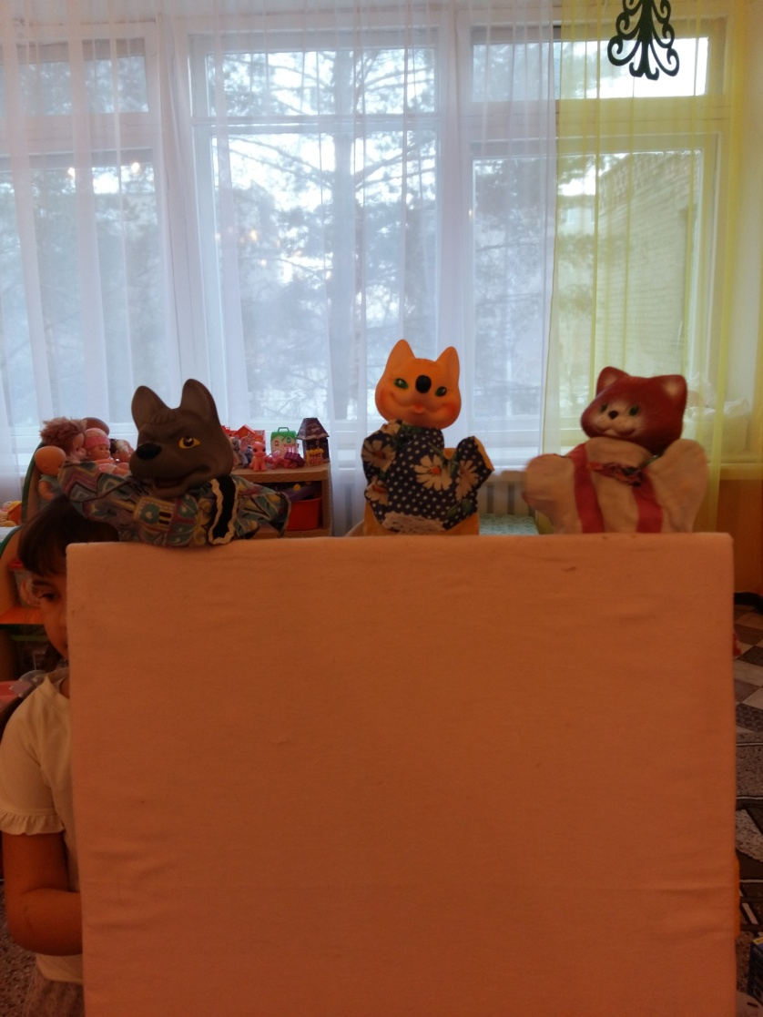
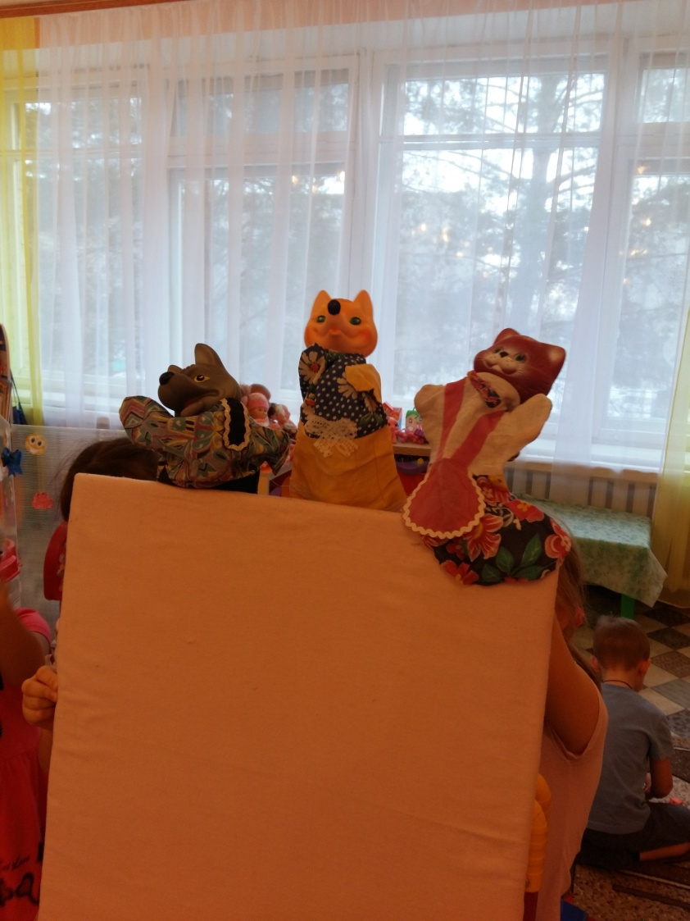
Кукольный театр «Бибабо».
Показ сказки «Лиса и Котофей Иванович»

Slide 18
В РЕЗУЛЬТАТЕ РАБОТЫ ПО ТЕАТРАЛИЗОВАННОЙ ДЕЯТЕЛЬНОСТИ:
дети стали четко, правильно произносить текст, улучшилась дикция, обогатился пассивный и активный словарь
улучшился грамматический строй речи;
появилось умение пользоваться интонациями, выражающими разнообразные эмоциональные состояния;
дети значительно увереннее, раскованнее стали вести себя в ходе постановок, умеют ожидать своего выхода, внимательно следят за ходом спектакля

Slide 19
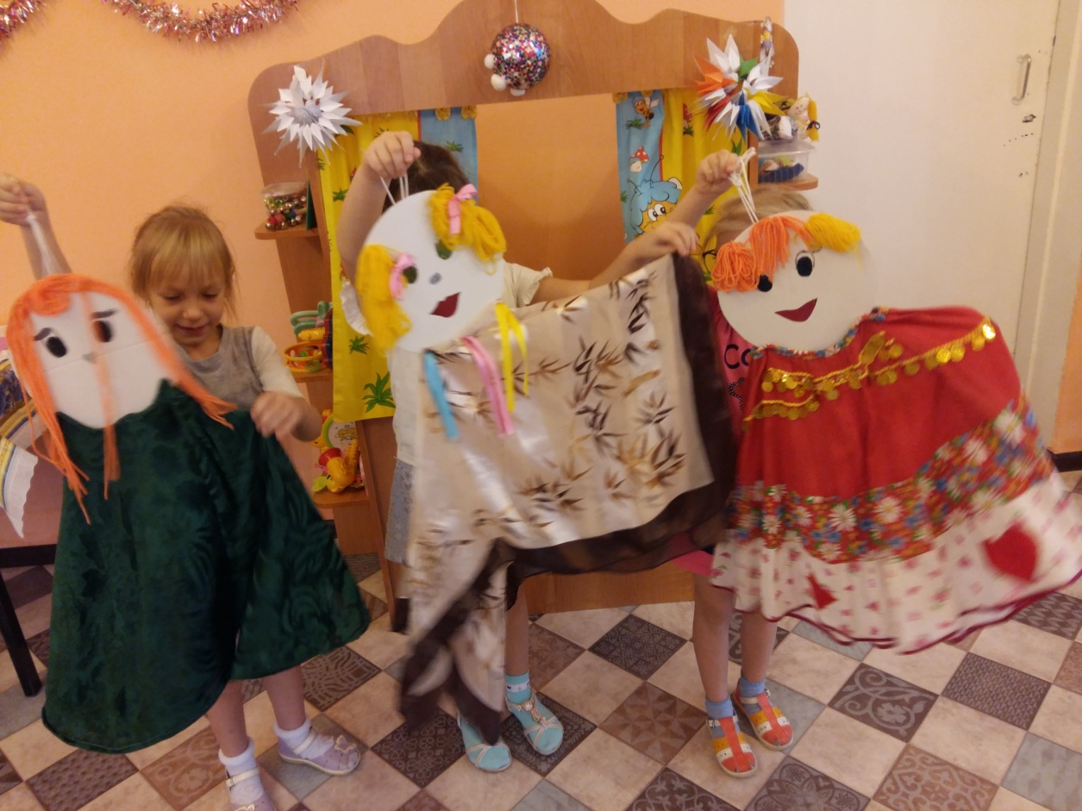

Спасибо за внимание!

